Slide 1
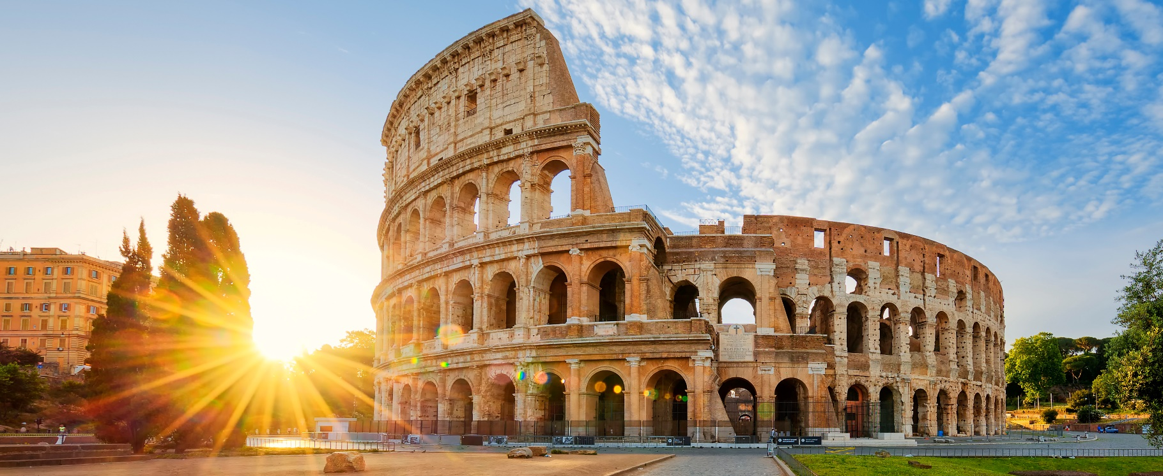

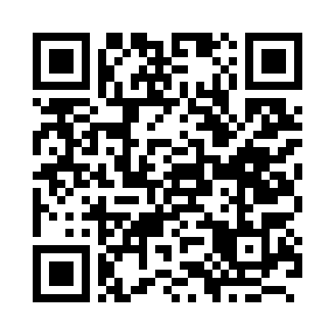
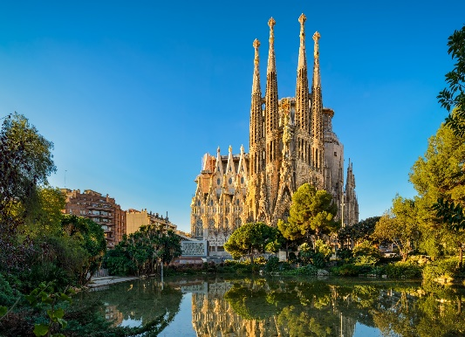
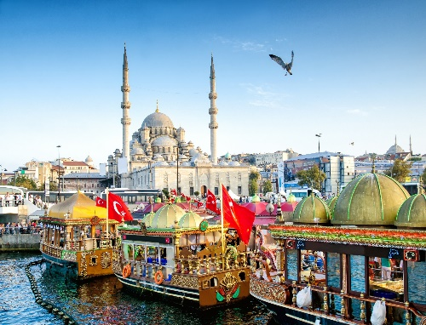
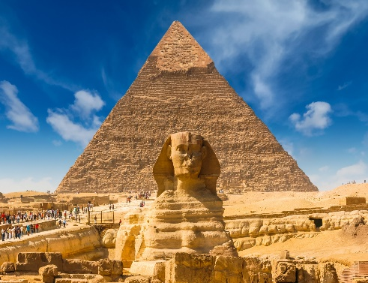
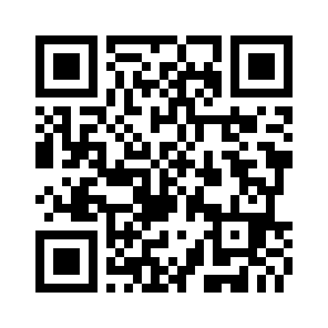
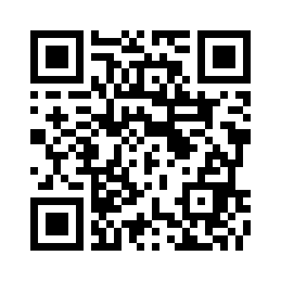
添乗員がご紹介!一度は行きたい人気都市!
海外旅行説明会
ぎ
ぎ
日時
場所
７月６日
日
吉祥寺東急REIホテル
土
３階 むさしの・小
■第１部：11時00分～12時30分
イタリア・スペイン
■第２部：14時00分～15時30分
エジプト・トルコ
JR中央線・京王井の頭線吉祥寺駅公園口（南口）駅徒歩1分
Check
吉祥寺東急REIホテル公式HP▶
ぎ
添乗員より人気の４か国をご紹介します
ルックJTBの添乗員が吉祥寺にて人気の定番コースからパンフレットではご案内しきれない各都市の隠れた見どころ、最新の現地情報をご紹介いたします！海外旅行が楽しくなるアイデアやヒントを添乗員が語るこの機会に是非ご参加ください♪
【お問合せ】
【予約方法】
JTB吉祥寺
お電話または右記WEBサイトから予約を承ります（WEBサイトはPeatixへのご登録が必要です）
TEL：0422-35-8483
【営業時間:10:00～18:00(17:30最終受付)】
※こちらのチラシを受け取った
店舗直接でもお申込みを承ります
店舗情報はこちら
詳細は
こちらから
JTBそごう横浜店
TEL:045-465-2970
〒220-8510 神奈川県横浜市西区高島2-18-1 そごう横浜店8F営業時間 10：00～20：00 定休日 そごう横浜店の休業日

